Slide 1

Knowledge Graph and Representation Learning
Juanzi LI
Knowledge Engineering Group
Tsinghua University

Slide 2
Outline
Introduction
Jointly Representation Learning of Words and Entities
Jointly Representation Learning of Cross-lingual Words and Entities
Neural Collective Entity Linking
Conclusion
Notes:
以下是本次报告的提纲，首先介绍研究的背景和意义，进而重点介绍三个主要研究内容，包括XXX、XXX以及XXX。在此基础上介绍应用示范方面的成果，即XXX。最后对研究进行总结。

Slide 3
3rd AI and Knowledge Graph
Explainable, robust, credible and safe AI
--Prof. Bo Zhang’s report @ CCF YOCSEF
Semantic Space
Knowledge Graph
Semantic Gap
Feature Space
Knowledge graph describes the real-world concepts, entities and their relationships in a structured way, expresses the information in the form much closer to the human cognition, and provides a better ability to organize, manage and understand the massive information on Internet
Notes:
Semantic spaces in the natural language domain aim to create representations of natural language that are capable of capturing meaning.

Slide 4
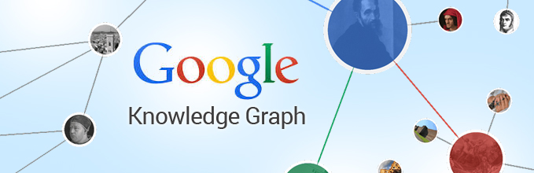






Knowledge-Driven and Data-Driven
Knowledge-driven
Knowledge Driven
Data Driven
Explicit
Understand
Causal Reasoning
  Sparsity, hard to be at scale
Large-scale Knowledge Graph
Knowledge-empower Intelligent Services
Big data machine learning
Deep Learning
Brain neurons and their connection
mechanism are the foundation
of all intelligent activities
Ontological Representation
Semantic Web
Data-driven
Memorize, Associate
Computable, self-learning
Implicit, hard to interpret
Knowledge Engineering
Expert system=KB + Reasoning
Physical symbol systems hypothesis
statistical machine learning
BP algorithm in neural network
1960
1970
1990
2000
Current

Slide 5
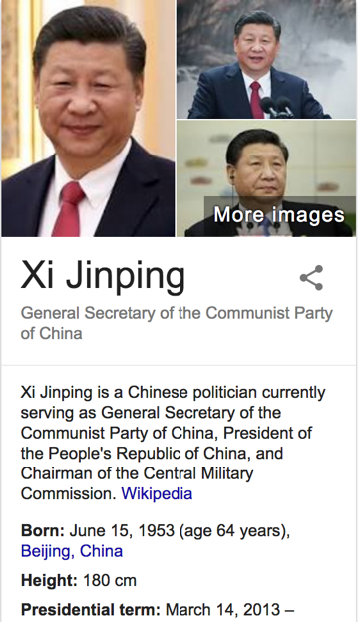
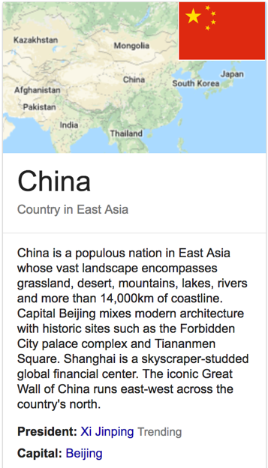
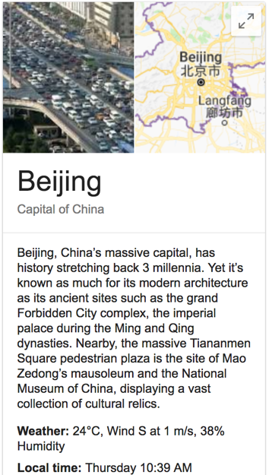

Distributed Representation Learning
To embed data in a low-dimensional vector space
  Word embeddings reflect semantics in texts
  Entity embeddings capture the structural knowledge in knowledge graphs
London
China
England
President
Capital
Xi Jinping
Beijing
Beijing
China
Entity Vector Space
Text Corpus
Word vector space
knowledge graph
Word and Entity embeddings has been widely used in many tasks.
Notes:
数据表示是机器学习中的基础工作,数据表示的好坏直接影响到整个机器学习系统的性能。
词是文本中承载语义的基本单位，如何表示词就成为自然语言理解等任务中的基础。
词向量是一种的低维实数向量。通过这种表示,可以直接对词之间的相似度进行刻画。例如，具有相似语义的美国和纽约由相近的词向量来表示，并且，向量间的关系展现出非常良好的性质，即美国－纽约约等于中国－北京。
由于词向量计算的高效性及优秀的语义表示能力，已成为是搜索引擎、广告系统、推荐系统等互联网服务背后常见的基础技术。

Slide 6
Knowledge Graph and Text
knowledge graphs is helpful for text understanding
Texts contain complementary information to knowledge graphs
London
China
England
President
Capital
Beijing
Xi Jinping
Beijing
China
Word vector space
Entity Vector Space
Text Corpus
knowledge graph
Notes:
文本是构建大规模知识库的重要来源，知识库对文本中潜在的知识进行提炼，系统化、结构化的收集整理知识。如维基百科中详细的描述了关于迈克尔乔丹的背景知识，有助于人们快速深入的了解文本内容，乔丹是谁，为什么会收购NBA球队。现有的知识库尚不完备，而互联网每天更新大量的文本数据，隐含着海量知识，可以作为知识库的有效补充。因此，如何利用文本和知识库相辅相承的特点, 为新一代互联网服务提供更好的技术基础,已成为研究热点。

Slide 7
Jointly Representation Learning of Words and Entities
Given multi-lingual text corpus and knowledge graphs, we aim to represent both words and entities in a unified vector space, such that similar words and entities are nearby, making it possible for joint inference among cross-lingual texts and knowledge graphs
Advantages:
  Supporting joint computations among words and entities
  Improving embedding quality through complementary information
  Bridging languages’ gap for cross-lingual NLP tasks
Notes:
趋势。给定。。。
相比于单独的词向量表示学习或是实体表示学习。以下优势：
1. 融合文本和知识库的 词和实体联合表示学习具有统一的语义向量空间,令词向量和实体向量的直接计算有意义,使得词-词、 实体-实体、以及词-实体间高效的相关性度量成为可能,从而方便基于知识库的自然语言理解或非结构化文本的知识抽取等任务,为文本与知识库的相互转化和联合推演提供支撑。
2.由于文本中存在着大量的一词多义现象,而且文本与实体的对应关系复杂,导致词向量和实体向量的表示精度受到不同语义环境的干扰。例如,单词“运动”既有政治活动的意思,也可能指的是某种锻炼形式。同时“乔丹”、“空中飞人”等都可能对应着知识库中的著名篮球运动员“迈克尔·乔丹”,而“迈克 尔·乔丹”也是一名机器学习领域教授的名称。知识库中由于每个实体独一无二，具有明确化的特点,使得更细粒度的词向量表示成为可能;并且相互印证两者共有的信息,丰富稀疏的数据,以加强词向量和实体向量的语义。进而提升表示精度,较大程度上解决文本中潜在的歧义问题。
3. 同一语义向量空间,使得跨语言的词和实体相关度度量可以通过高效的向量计算完成,从而打破了语言间的障碍。并且，多语言知识库中蕴含着大量语义等价的实体。 这些语义等价关系提供了潜在的跨语言训练语料,使得不依赖人工标注的跨 语言词和实体联合表示学习成为可能,进而缩小语言鸿沟,极大的促进了不同语言间的自然语言处理任务。

Slide 8

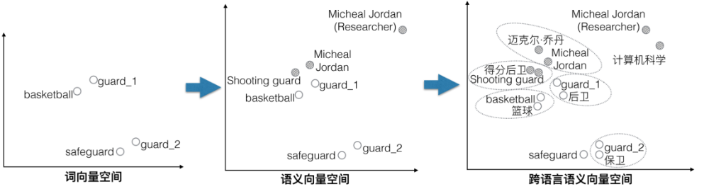
Challenges
Word Ambiguity
N-to-N issues between words and entities
Limited parallel data of cross-lingual words and entities
Notes:
支持联合计算,促进词和实体语义互操作和语义融合
提升表示精度,解决文本中词和实体的潜在歧义问题
缩小语言鸿沟,支持跨语言自然语言理解等相关任务
The same entity maybe represented by different word phrases
The same word maybe appeared in different entities

Slide 9
Outline
Introduction
Jointly Representation Learning of Words and Entities
Jointly Representation Learning of Cross-lingual Words and Entities
Neural Collective Entity Linking
Conclusion
Notes:
以下是本次报告的提纲，首先介绍研究的背景和意义，进而重点介绍三个主要研究内容，包括XXX、XXX以及XXX。在此基础上介绍应用示范方面的成果，即XXX。最后对研究进行总结。

Slide 10
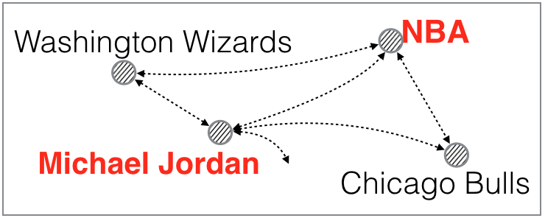

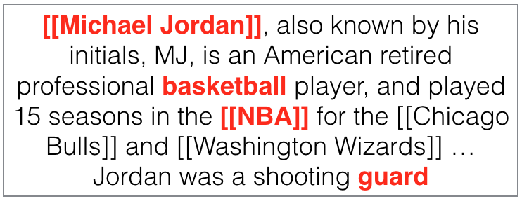
Problem Definition
To learn word and entity representations in a unified vector space
Capturing both textual statistical information and structural knowledge
Knowledge Graph
Michael Jordan (Researcher)
Michael Jordan
NBA
guard
basketball
Unified Semantic Space
Text corpus
Notes:
给定。。。
而我们使用维基百科作为知识库，使用其中的outlink构建实体关系图，实体描述作为文档D。特别的，使用其中的锚文本（红色方括号内的单词）作为文本到知识库的映射。锚文本即是维基百科文档中由众包技术标注的由文本到其他实体页面的链接。最终的语义向量空间如图所示，michael jordan和NBA在关系图中有边连接，故具有相似的表示，并且在文档中，basketball和guard分别在其上下文窗口中，所以语义相近的两个实体和两个单词均具有相似的表示。另外，维基百科中另一位叫做michael jordan的教授，则距离较远，表示语义不相关。

Slide 11
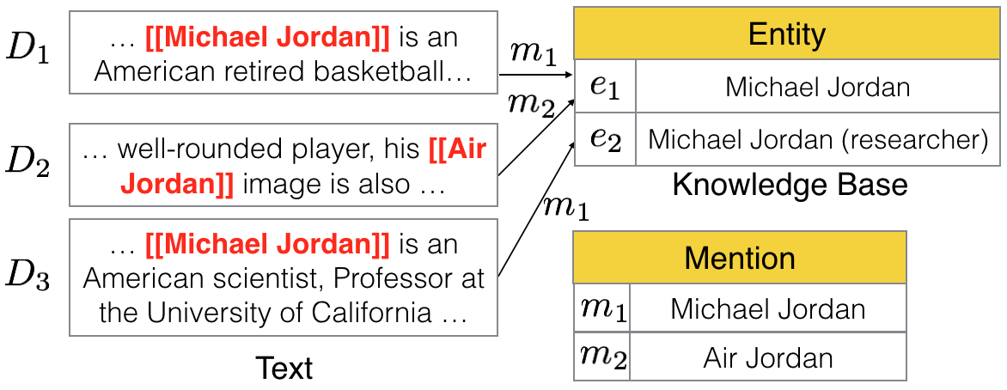
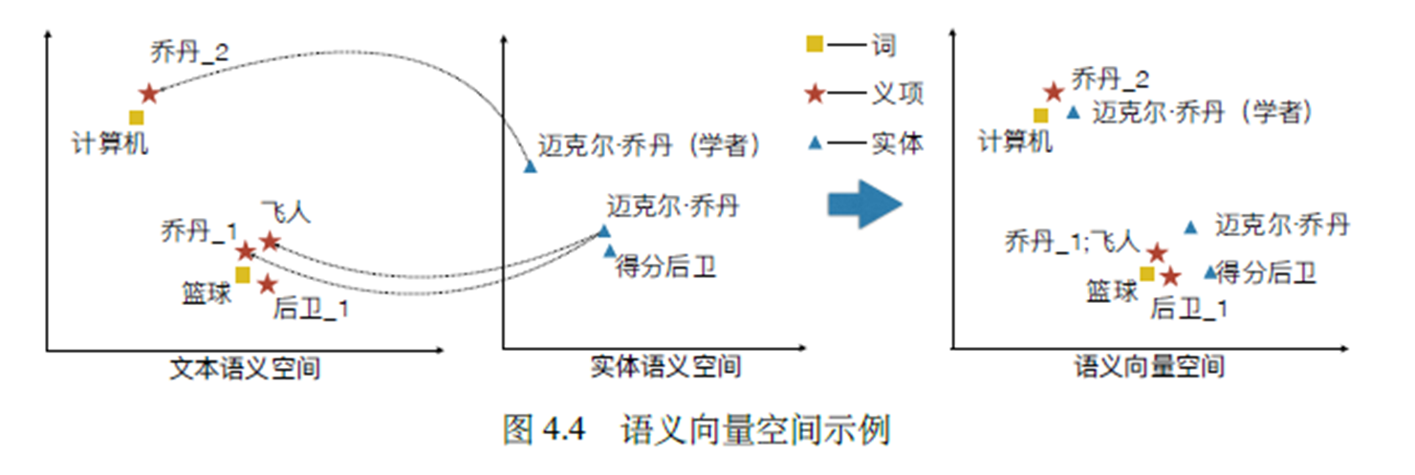
Challenge
N-to-N issues between words and entities
  Same words may refer to different entities
  Same entity may be expressed by different words
Notes:
词和实体联合表示学习中的挑战是词和实体。。。例如
因此，核心问题是如何找到从文本到知识库的映射作为联合训练的监督信号

Slide 12
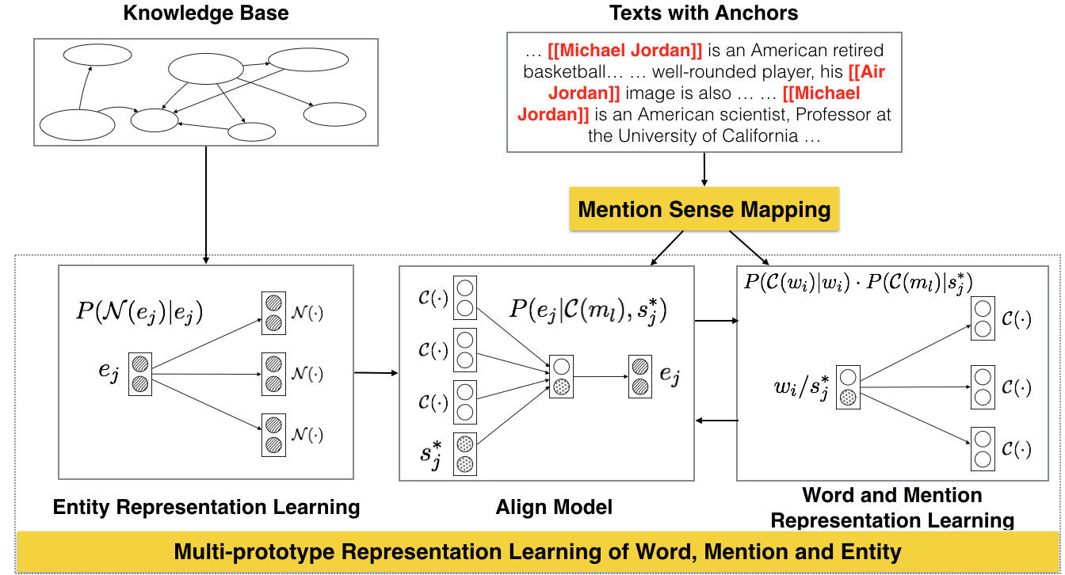
Jointly Representation Learning of Words and Entities
Idea: to learn multi-prototype mention embeddings, where each sense refers to an entity
Notes:
核心思想是将实体看做实体提及的义项，进而得到更精确的词和实体对应关系。解决思路如下，如右图所示
(1)实体表示模型使用扩展的 Skip-gram 模型对实体间的关系建模;
(2)词和实体提及联合表示模型使用词或实体提及的义项预测其在标注文档中的上下文,这样上下文越相似的词或实体提及具有相近的向量表示,如实体提及“乔丹”和单词“篮球”频繁的出现在相似的上下文中,它们在语义向量空间中距离越近;
(3)对齐模型假设提及实体的文本描述了该实体的语义,于是首先通过语义组合模型得到包含该实体的文本表示,然后使用该文本表示预测该实体,以融合文本语义空间和实体语义空间

Slide 13
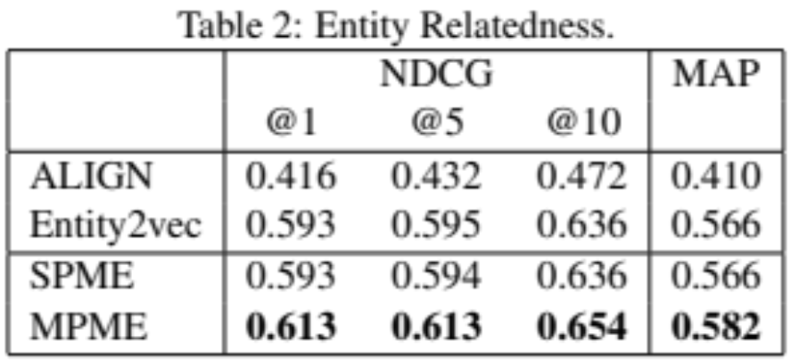
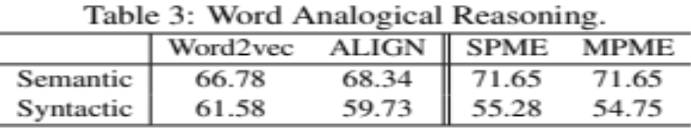
Experiments
Entity Relatedness
  AIDA：3,314 entities with 91 candidates for each
Word Analogy
Notes:
定量实验中，我们分别对词词、实体实体、以及词和实体的联合推演能力加以验证。
首先看实体相关性实验，我们在AIDA标准数据集上进行测试，它包含。。。我们使用cosine作为相似度测度，然后对91个候选实体排序，使用信息检索中标准的排序质量衡量指标NDCG和MAP进行分析，可以看到我们的方法取得了最好成绩，这是因为更精确的文本信息同样加强了实体向量的相关性。
在词义推理上，我们使用。。。语义问题如 美国－纽约＋北京 应等于中国，句法问题则是mostly-most+important应等于importantly，可以看到我们的方法在语义问题上提升明显，在句法问题上却有所下降。这是语义关系同样存在于知识库中的实体关系，它与文本加以印证，提升了词向量的语义关系。而在句法关系上，我们对于mostly-most+important找到了significant，更倾向于与important语义相关的词。

Slide 14
Outline
Introduction
Jointly Representation Learning of Words and Entities
Jointly Representation Learning of Cross-lingual Words and Entities
Neural Collective Entity Linking
Conclusion
Notes:
以下是本次报告的提纲，首先介绍研究的背景和意义，进而重点介绍三个主要研究内容，包括XXX、XXX以及XXX。在此基础上介绍应用示范方面的成果，即XXX。最后对研究进行总结。

Slide 15


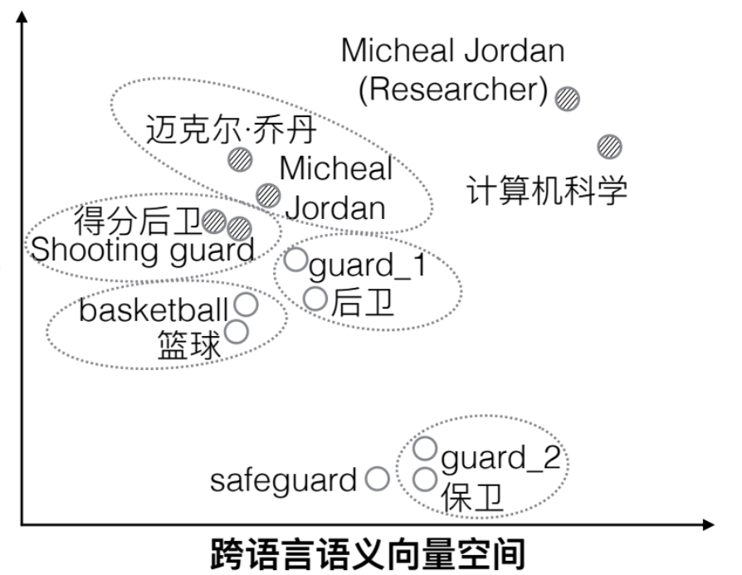



Problem Definition
Jointly Representation Learning of Cross-lingual Words and Entities
  Input: Multi-lingual knowledge graph
  Cross-lingual links
  Output: learn a k-dimensional vector for each word and entity in different languages
Notes:
因为。。所以我们试图构建统一的跨语言词和实体语义向量空间，从而。。。
给定输入。。。

Slide 16
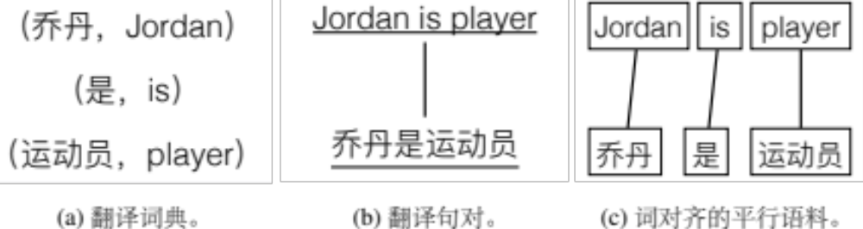
Related Work
Cross-lingual Word Representation Learning
Method | Supervised |  |  | Unsupervised | Weakly supervised
Supervision Signal | Bilingual Lexicon | Parallel Sentences | Parallel Sentences with word alignment | -- | Comparable Documents
Weakness | Limited parallel data |  |  | High complexity Strong assumption | Noisy; Unstable training
Parallel Data Example
Notes:
跨语言表示可以。。因为尚未出现完全匹配的研究，参考跨语言词向量表示学习相关工作，其主要包括有监督、无监督和弱监督三类方法。其中有监督按照使用的标注语料区分，可以分为严格的。。。，但是关键问题在于训练语料难以获得，于是有人提出无监督的方法，根据每种语言间的内在分布，直接对齐两个空间，但是其复杂度高，需要强的分布假设。
因此，有人提出使用相似文档的方法，相似文档是不同语言的文档，但是具有相同的主题，例如维基百科不同语言下的同一实体的描述文档。但是这些文档包含噪音较多，导致训练不稳定。
本文采用弱监督方法，通过多语言知识库自动的。。。实现

Slide 17
Jointly Representation Learning of Cross-lingual Words and Entities
Framework
Notes:
整体的损失函数定义如下，其中句子正则项针对远程监督引入的噪音设计两种注意力机制

Slide 18
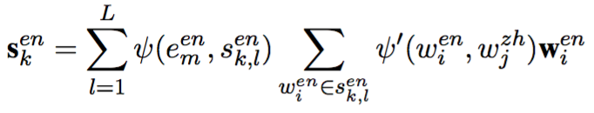
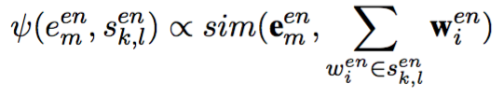

Jointly Representation Learning of Cross-lingual Words and Entities
Attention-based Sentence Representation
Knowledge Attention
Cross-lingual Attention
Notes:
知识注意力机制利用实体表示挑选与其相关的相似句对，为错误。。
跨语言注意力机制则使相似句对互相挑选相似的词，仅保留语言间对等的信息。最后定义句子表示为所有词向量的加权和

Slide 19
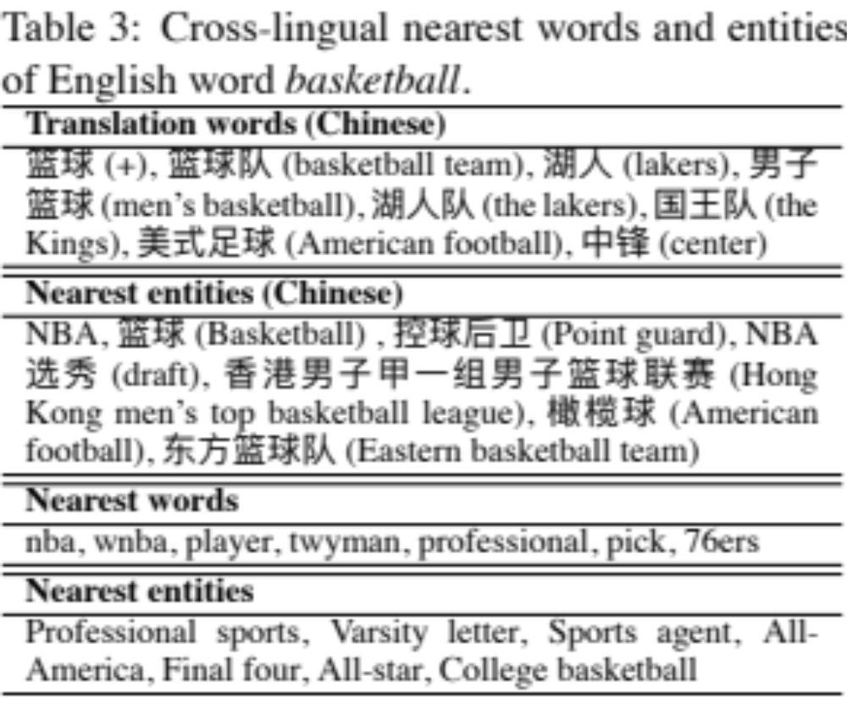
Experiments
Qualitative Analysis
Notes:
首先来看定性分析，我门展示了英文单词basketball在语义空间中的最近的邻居。。
可以看到跨语言词方面，找到了正确的翻译，并且其他单词均篮球相关。在单语言跨语言实体、单语言词和实体均展现出篮球相关的词和实体。有趣的事，我门发现中文实体和英文实体虽然均运动相关，但是由于文化不同，导致分布不同，中文为香港。。英文为All－star

Slide 20
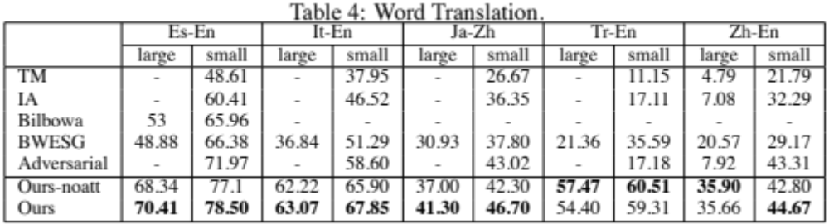
Experiments
Word Translation
    The pair of languages in the same language-family achieves better performance.
    Languages with richer corpus have better translations.
    Mono-lingual training objectives help to avoid performance reduction between small and large vocabulary.
    Attention mechanisms further improve the performance.
Notes:
通过双语词典推断任务，我门验证了跨语言向量空间中词词的有效性：并发现。。。
1.

Slide 21
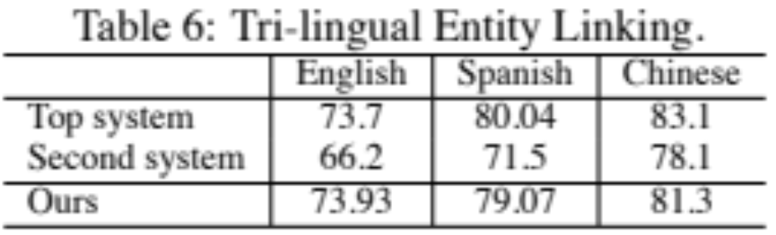
Experiments
Cross-lingual Entity Linking
  KBP2015: 38,831 mentions in 944 documents.
    The listed systems rely on additional translation tools.
    Our method is competitive with top ranked systems based on cross-lingual word and entity embeddings.
Notes:
在跨语言、跨文本和知识库的联合推演上，我门选择kbp。。。我门发现

Slide 22
Outline
Introduction
Jointly Representation Learning of Words and Entities
Jointly Representation Learning of Cross-lingual Words and Entities
Neural Collective Entity Linking
Conclusion
Notes:
以下是本次报告的提纲，首先介绍研究的背景和意义，进而重点介绍三个主要研究内容，包括XXX、XXX以及XXX。在此基础上介绍应用示范方面的成果，即XXX。最后对研究进行总结。

Slide 23
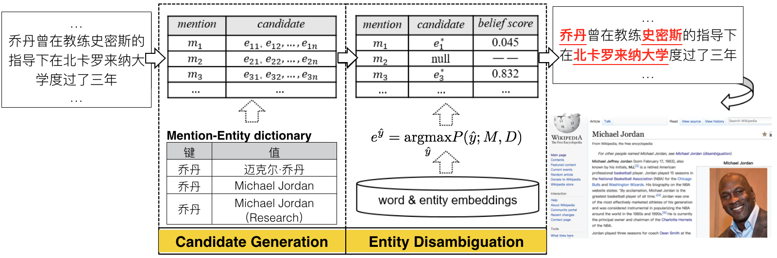
Neural Collective Entity Linking
Framework
Notes:
Xlink是一个基于。。。
图给出了它的框架，首先基于前面介绍的方法线下的进行跨语言词和实体表示学习，然后使用两步对输入文档进行实体链接。
第一步，利用从维基百科、百度百科、互动百科中收集的实体提及到实体的映射词表，进行精确匹配的到所有的实体提及和其候选实体，然后之前提出的无监督消歧方法进行消歧，给出其在知识库中的链接。
现在XLINK已集成／。。

Slide 24
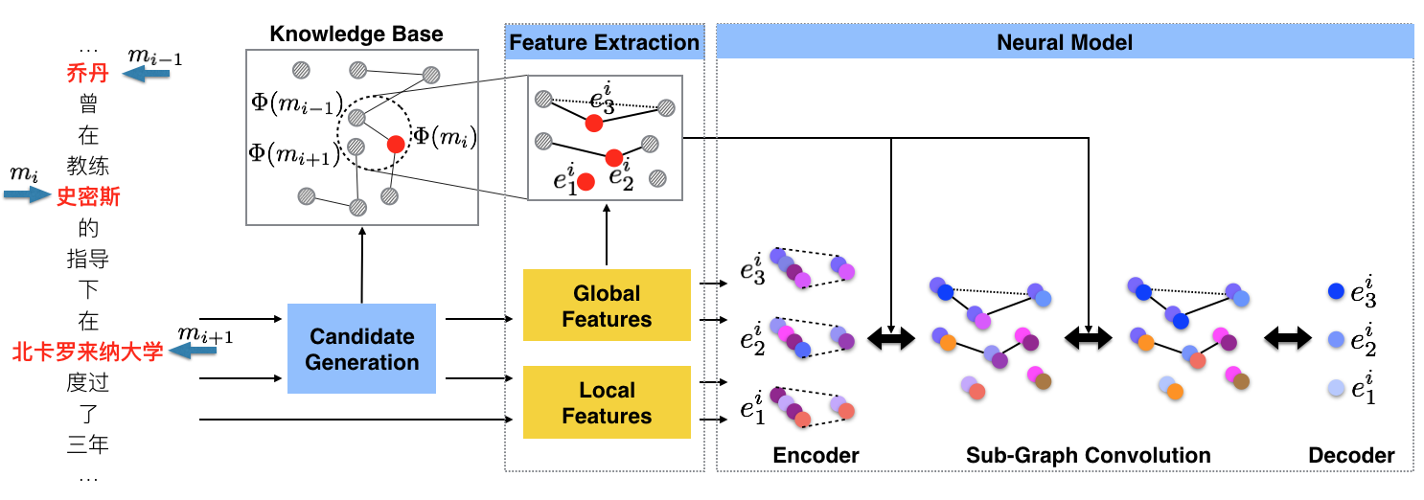
Neural Collective Entity Linking
Neural Model for Entity Disambiguation
Notes:
Xlink是一个基于。。。
图给出了它的框架，首先基于前面介绍的方法线下的进行跨语言词和实体表示学习，然后使用两步对输入文档进行实体链接。
第一步，利用从维基百科、百度百科、互动百科中收集的实体提及到实体的映射词表，进行精确匹配的到所有的实体提及和其候选实体，然后之前提出的无监督消歧方法进行消歧，给出其在知识库中的链接。
现在XLINK已集成／。。

Slide 25
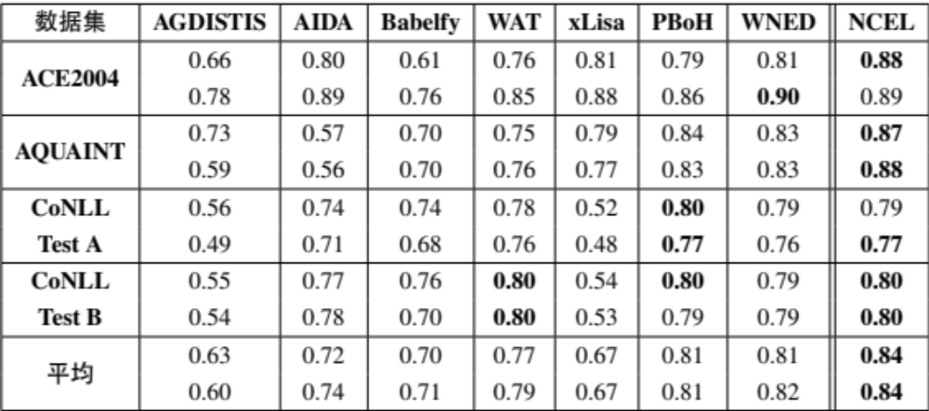
Experiments
Collective EL model comparison in the GERBIL framework
Notes:
Xlink是一个基于。。。
图给出了它的框架，首先基于前面介绍的方法线下的进行跨语言词和实体表示学习，然后使用两步对输入文档进行实体链接。
第一步，利用从维基百科、百度百科、互动百科中收集的实体提及到实体的映射词表，进行精确匹配的到所有的实体提及和其候选实体，然后之前提出的无监督消歧方法进行消歧，给出其在知识库中的链接。
现在XLINK已集成／。。

Slide 26
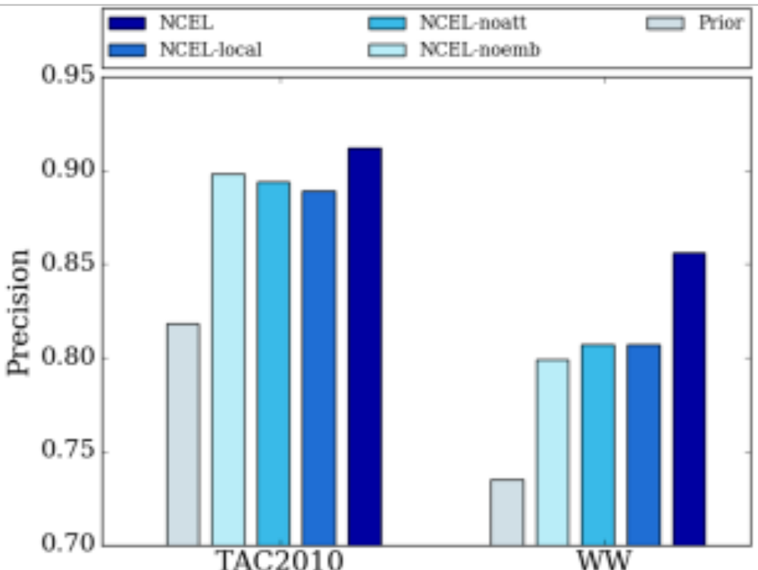
Experiments
Impacts of main modules
  TAC2010 is an “easy” dataset, while WW is difficult.
Notes:
Xlink是一个基于。。。
图给出了它的框架，首先基于前面介绍的方法线下的进行跨语言词和实体表示学习，然后使用两步对输入文档进行实体链接。
第一步，利用从维基百科、百度百科、互动百科中收集的实体提及到实体的映射词表，进行精确匹配的到所有的实体提及和其候选实体，然后之前提出的无监督消歧方法进行消歧，给出其在知识库中的链接。
现在XLINK已集成／。。

Slide 27
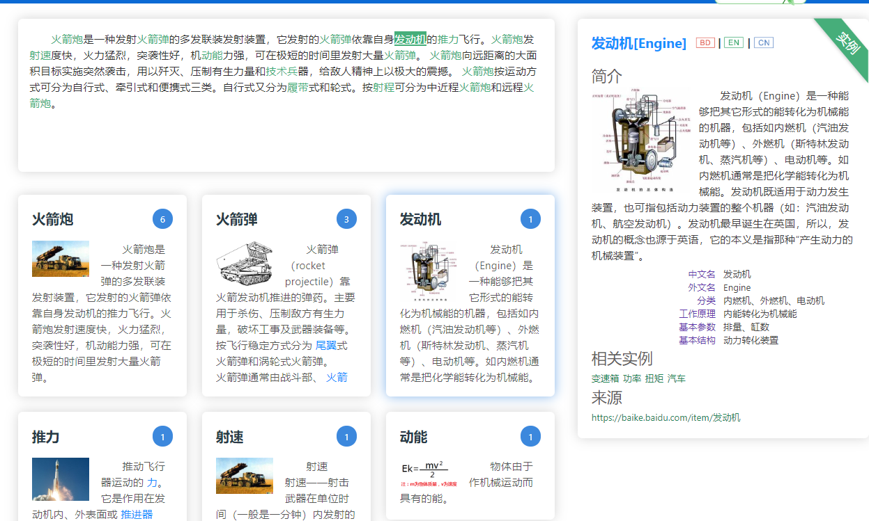
Xlink—Entity Linking System based on XLORE
Notes:
Xlink是一个基于。。。
图给出了它的框架，首先基于前面介绍的方法线下的进行跨语言词和实体表示学习，然后使用两步对输入文档进行实体链接。
第一步，利用从维基百科、百度百科、互动百科中收集的实体提及到实体的映射词表，进行精确匹配的到所有的实体提及和其候选实体，然后之前提出的无监督消歧方法进行消歧，给出其在知识库中的链接。
现在XLINK已集成／。。

Slide 28
Outline
Introduction
Jointly Representation Learning of Words and Entities
Jointly Representation Learning of Cross-lingual Words and Entities
Neural Collective Entity Linking
Conclusion
Notes:
以下是本次报告的提纲，首先介绍研究的背景和意义，进而重点介绍三个主要研究内容，包括XXX、XXX以及XXX。在此基础上介绍应用示范方面的成果，即XXX。最后对研究进行总结。

Slide 29
Conclusion
  Future
  Knowledge driven text understanding and generation
  Transfer learning from high-resource languages to low-resource languages
  From cross-lingual to multi-lingual
    Universal semantic common space

Slide 30
Thank you!
Notes:
最后，谢谢各位老师和同学！

